Slide 1
Управление образования Администрации города Новочеркасска Муниципальное бюджетное дошкольное образовательное учреждение детский сад №55
«Развивающая предметно- пространственная среда в детском саду для детей с ОВЗ в соответствии с ФОП ДО»
Стажировка педагогов ДОУ г. Нижний Новгород
Тема: «ФОП ДО : требования и особенности организации образовательной деятельности»
г. Новочеркасск
2024

Slide 2
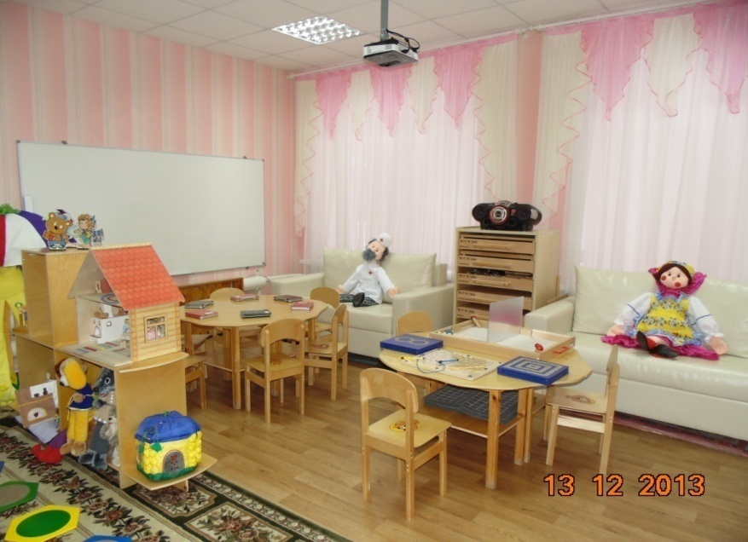
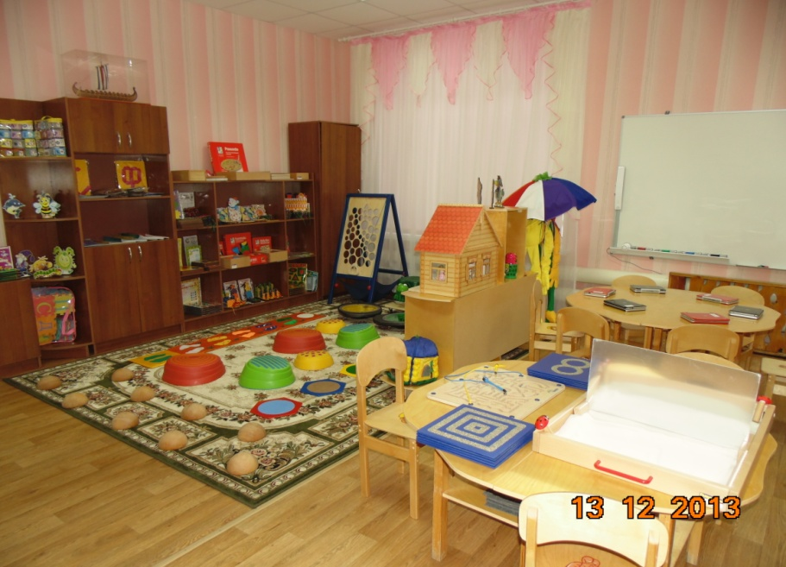
Комната психомоторной коррекции
В детском саду № 55 оборудована комната психомоторной коррекции.
Созданная игровая среда, способствует коррекции речевого развития, обогащению жизненного опыта ребенка, расширению спектра сенсомоторных ощущений, развитию мелкой и общей моторики.

Slide 3
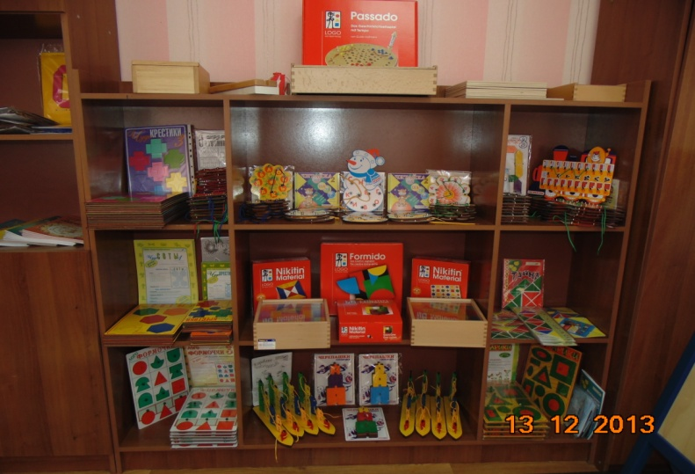
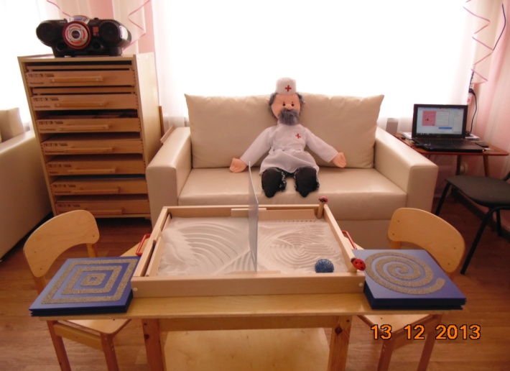
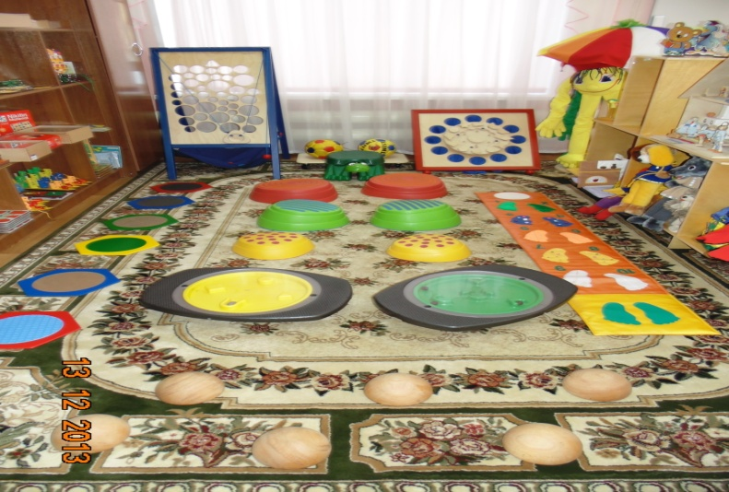
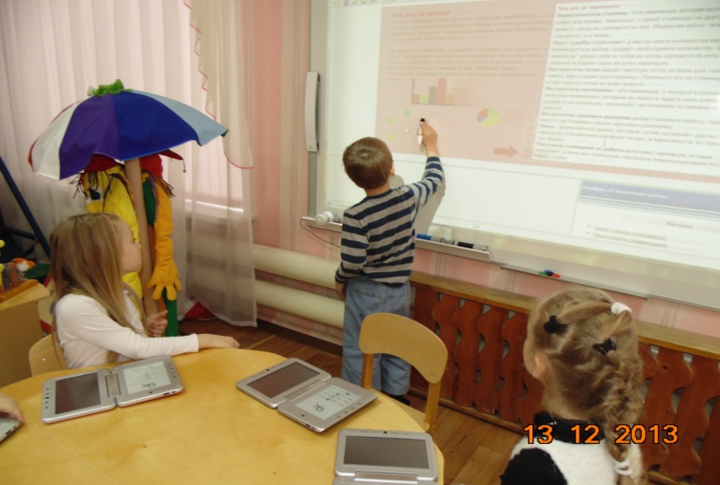
Комната психомоторной коррекции
Все пространство комнаты психомоторной коррекции поделено на центры:
центр развивающих и творческих игр
центр балансировки и координации движений
центр коррекции
центр ИКТ
Центр коррекции
Центр развивающих и творческих игр
Центр балансировки и координации
Центр ИКТ

Slide 4
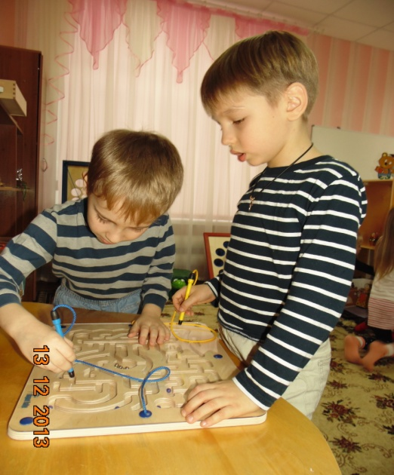
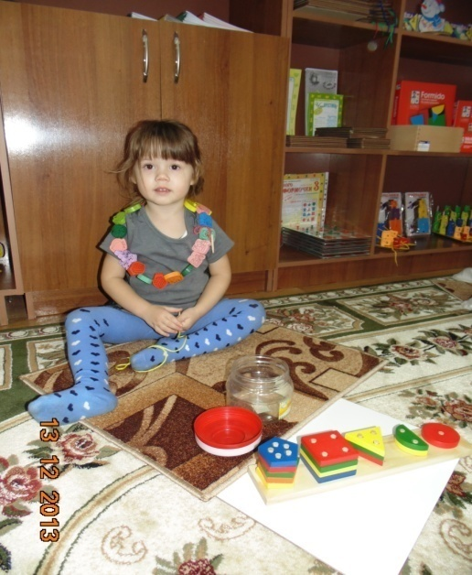
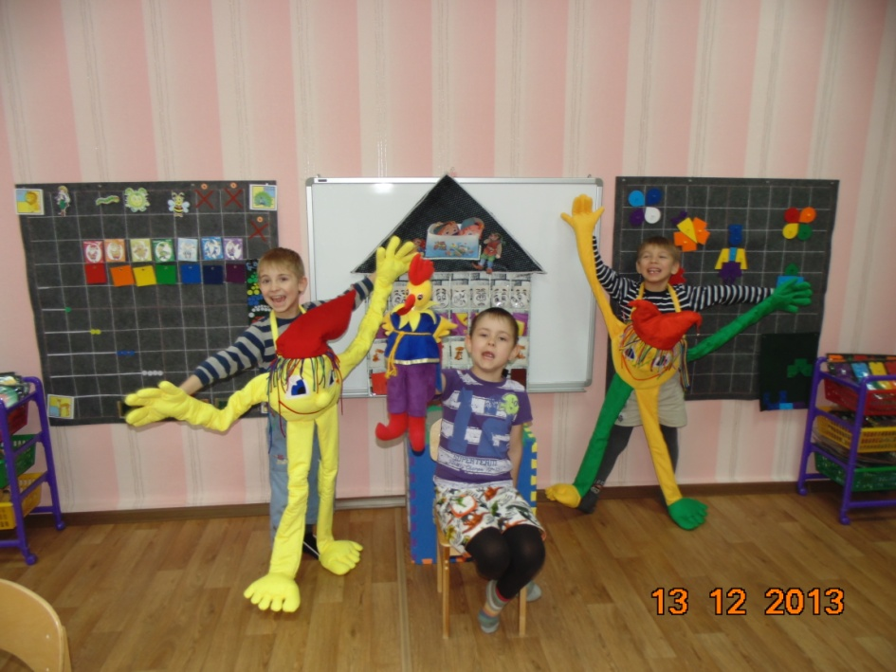
Центр развивающих и творческих игр
В центре подобраны игры и пособия, направленные на обогащение сенсорного опыта ребенка, на развитие внимания, памяти, речи, мелкой моторики, логического мышления.
Для оснащения этой зоны мы использовали кубики Никитина (наборы «Сложи узор», «Сложи квадрат», «Уникуб», «Кубики для всех», «Кубики логические») и развивающие игры В. В. Воскобовича («Геоконт», «Геовизор», коврограф «Ларчик», «Чудо-головоломки», «Прозрачный квадрат» и др.
Взаимодействуя с игрушками, дети получают возможность выразить себя, свои чувства и свое состояние мимикой, жестом, движением. Участие детей в коллективном творчестве обогащают их социальный опыт, учит адекватному взаимодействию и общению.

Slide 5
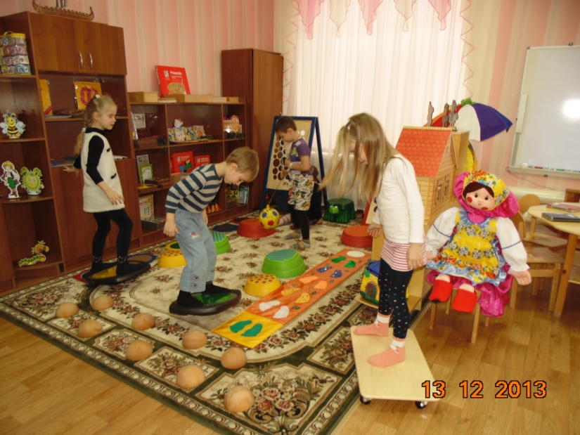
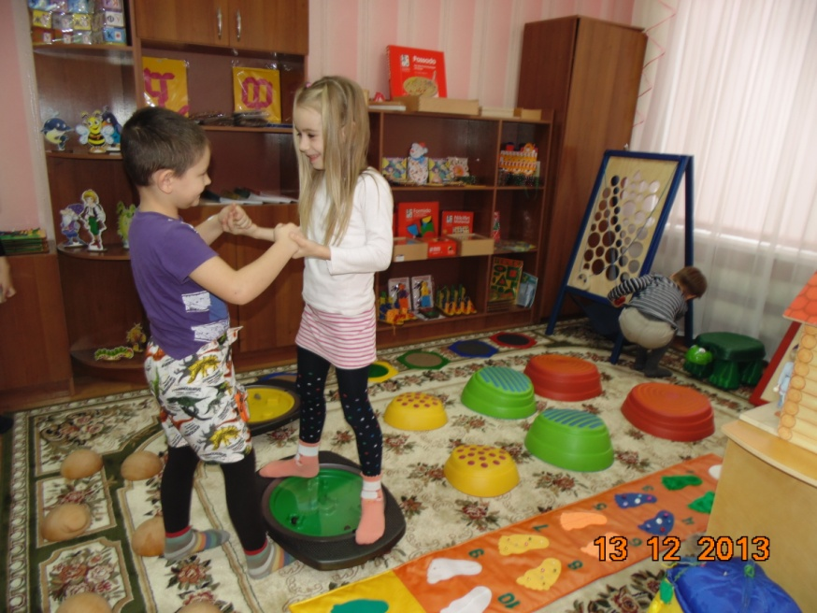
Центр балансировки и координации
Игровые пособия помогают развитию у детей пространственной ориентировки и координации движений, осознанию схемы собственного тела, формируют навык удержания равновесия. С их помощью удается раскрепостить скованных детей, снять мышечное напряжение, снизить излишнюю возбужденность и даже агрессивность.
Оборудован следующими пособиями:
«Доска на четырех роликах»,
«Кочки на болоте»,
«Мяч на резинке»,
«Шагомобиль»,
«Черепаха»,
напольный «Шарик в лабиринте»,
«Сырный ломтик»,
«Сенсино»,
«Тактильные дорожки».

Slide 6
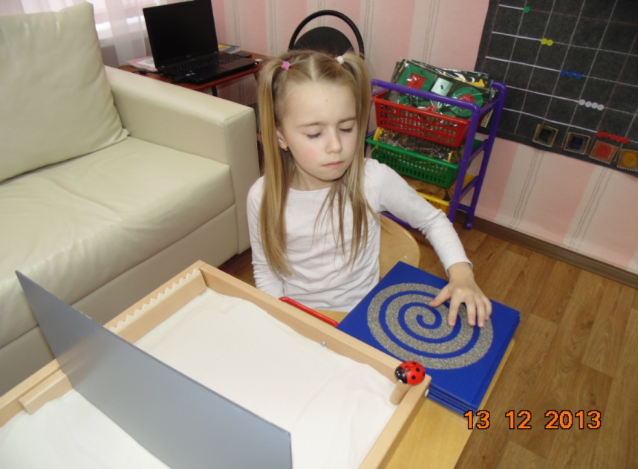
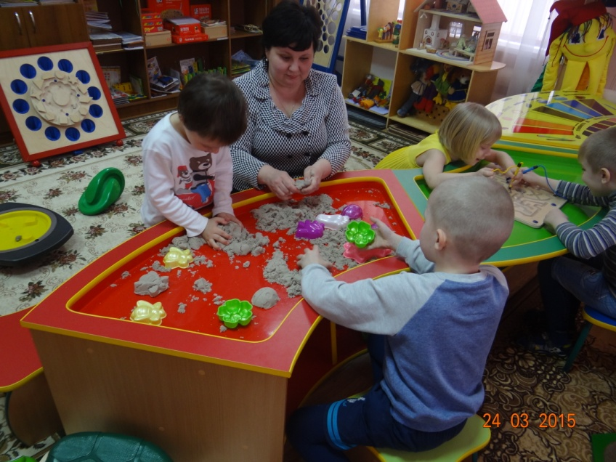
Центр коррекции
Игровой комплект «ПЕРТРА»
Базовый комплект «РИСУЕМ НА ПЕСКЕ»
Стол песочной анимации
Комплекс для работы с «кинетическим песком»

Slide 7
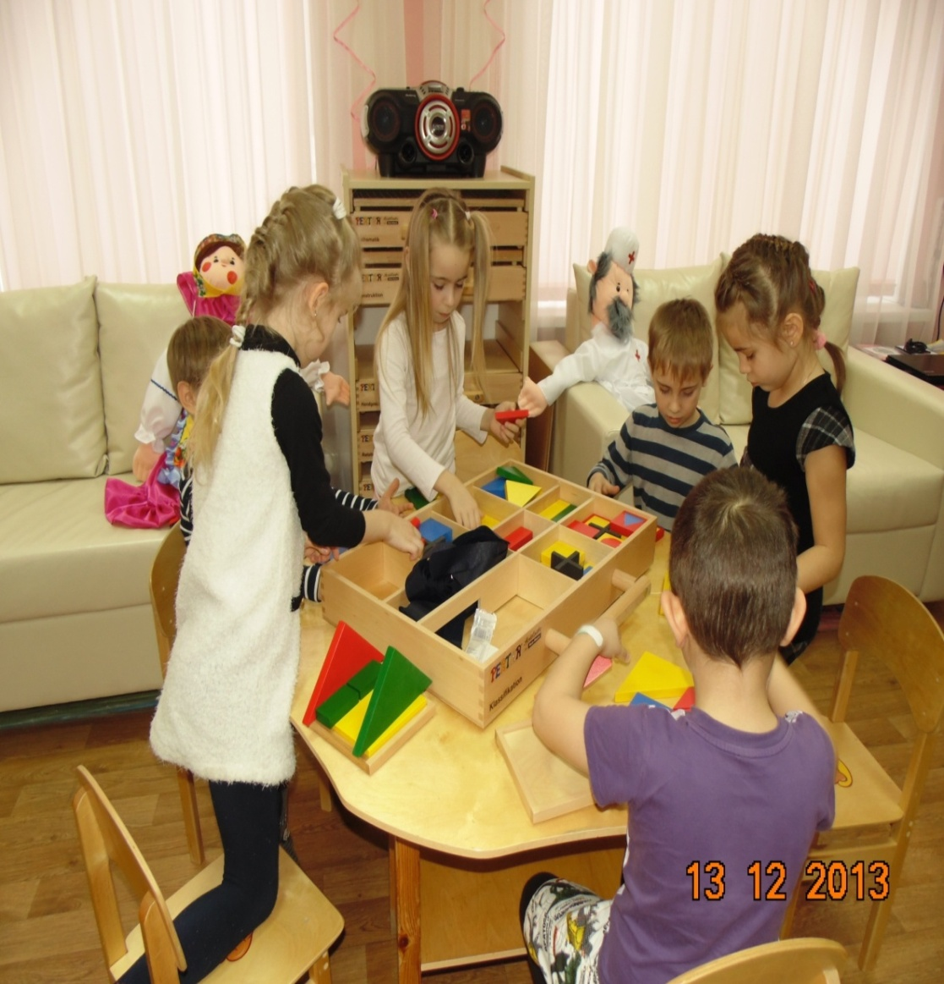
Игровой комплект «ПЕРТРА» (набор психолога)
Средство психологического развития и коррекции детей дошкольного возраста
Состоит из:
Наборов игровых средств в 7 чемоданах
Доски-основы
Мобильного стеллажа, в котором размещаются чемоданы с наборами
Можно работать с каждым набором отдельно, либо одновременно использовать детали из разных наборов.
Наборы игровых средств в чемоданах способствуют обогащению внимания, зрительной, тактильной, кинестетической памяти, речи. Отсутствие жестко заданной игровой последовательности при работе с комплектом пробуждают фантазию и любопытство детей и содействуют их творческому развитию.

Slide 8
Базовый комплект «РИСУЕМ НА ПЕСКЕ»
Средство психологического развития и коррекции детей дошкольного возраста
Способствует развитию сенсорно-перцептивной сферы ребенка, особенно его тактильно-кинестетической чувствительности; развитию мелкой моторики, ручной умелости, зрительно-моторной координации, произвольного внимания, речи, мышления, а также творческих способностей.
Литература:
Мариелла Зейц
Пишем и рисуем на песке. Практические рекомендации. (адаптированный перевод с англ.) – М.: ИНТ, 2010 – 94 с.:

Slide 9
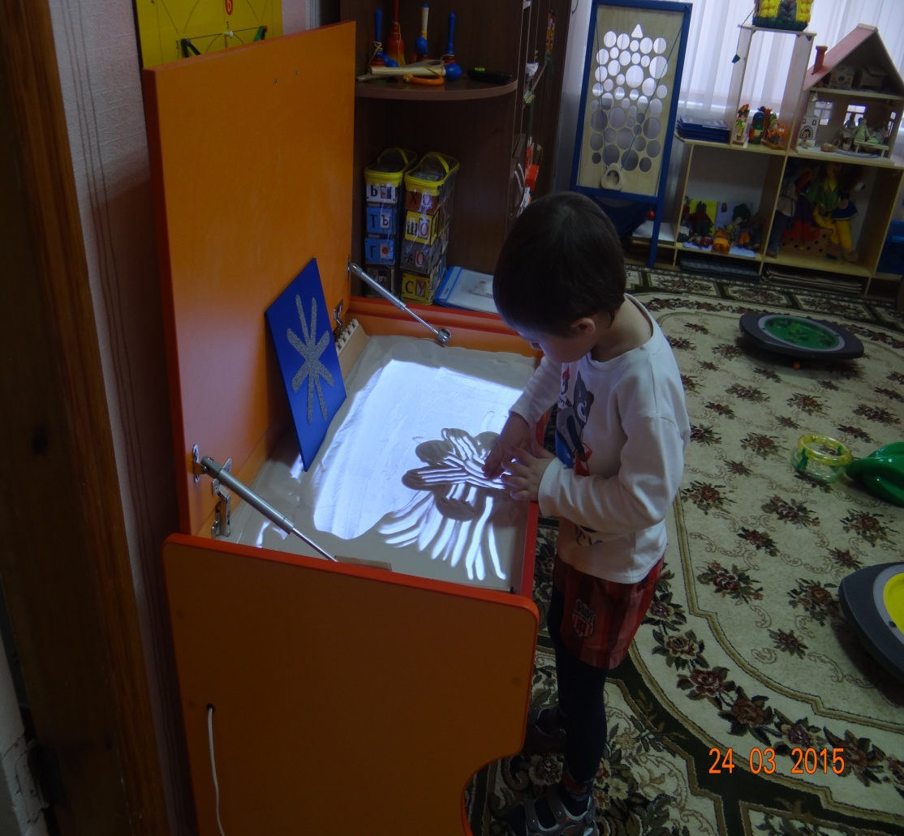
Стол песочной анимации
Средство психологического развития и коррекции детей дошкольного возраста
Занятия помогают детям избавиться от стрессов, переживаний, волнений, фобий. Творческая работа позволяет снять напряжение. Рисуя песком, ребенок все больше уходит в себя – входит в легкое медитативное состояние, что дает ему определенную возможность по-настоящему расслабиться, отдохнуть, привести в порядок свои мысли и чувства.
Рисование происходит непосредственно пальцами по песку, что способствует развитию сенсорных ощущений, раскрепощает и гармонизирует, а так же способствует развитию двух полушарий (так как рисование происходит двумя руками).

Slide 10
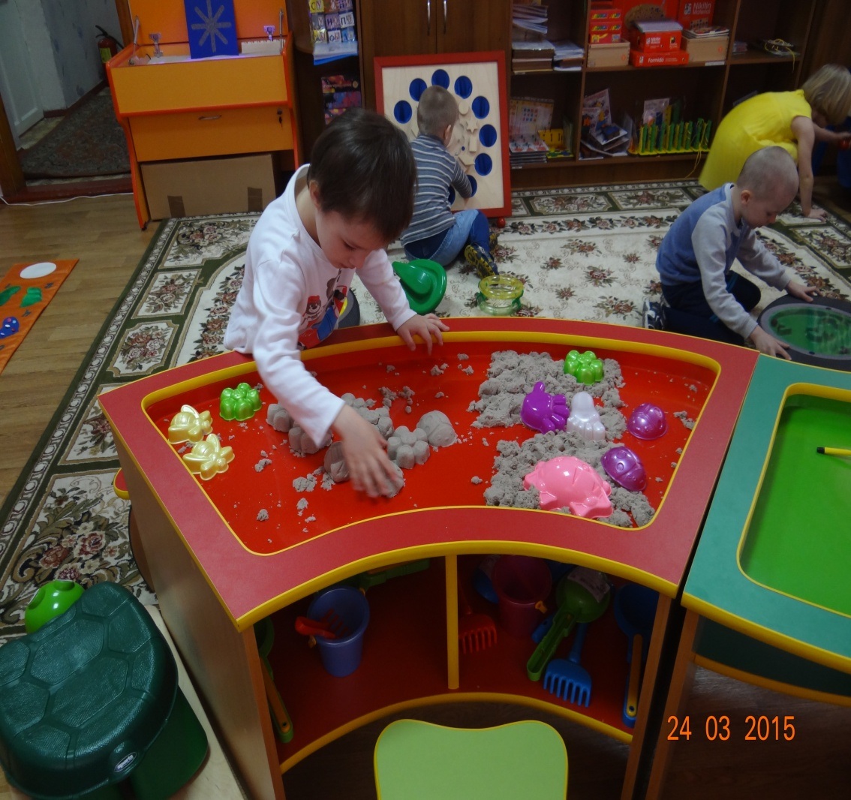
Комплекс для работы с «кинетическим песком»
Средство психологического развития и коррекции детей дошкольного возраста
Способствует переносу традиционных педагогических занятий в песочницу. В ходе взаимодействия с песком у детей развивается «тактильная чувствительность как основа развития «ручного интеллекта».
Совершенствуются навыки предметно-игровой деятельности и коммуникативных навыков ребенка.
Усиливается желание ребенка узнавать что-то новое, экспериментировать и работать самостоятельно

Slide 11
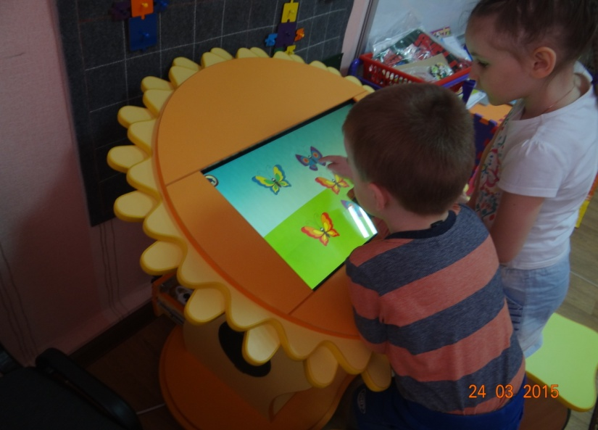
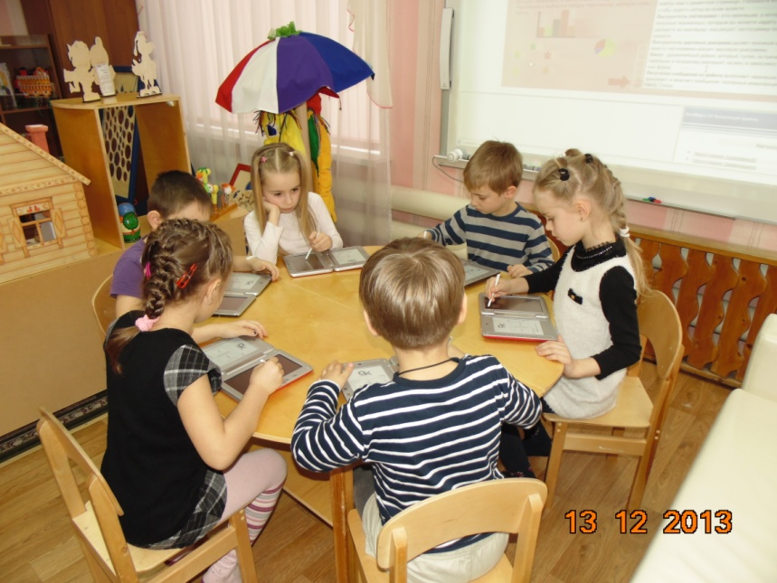
Центр ИКТ
Современного ребенка дошкольного возраста трудно себе представить без игры на компьютере и использования информационных технологий. Поэтому в комнате психомоторной коррекции предусмотрены и такие игровые пособия.
Детский интерактивный стол «СОЛНЫШКО»
Персональные электронные устройства «EnTourage Pocket eDGe»
Mimio: интерактив на маркерной доске

Slide 12
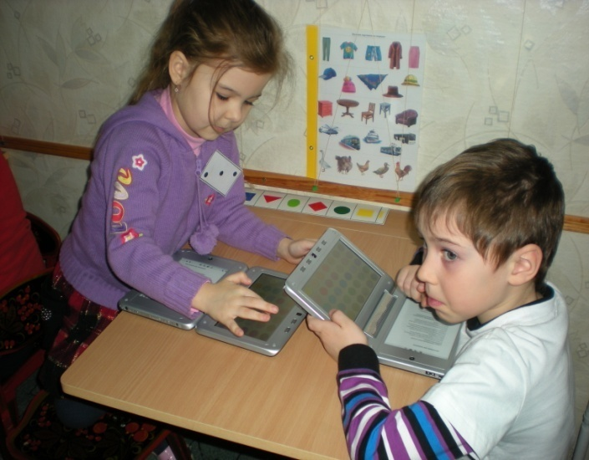
Персональные электронные устройства «EnTourage Pocket eDGe»
Вызывают высокий интерес у детей, позволяют в игровой форме подготовиться к школьному обучению. Программа курса ориентирована на формирование самых важных универсальных учебных действий, которые будут необходимы в начальной школе:
восприятия текста на слух
удержание задания в памяти
удержания аспекта при выполнении задания
следования инструкции
поиска нужного места на странице или на картинке
поискового пролистывания вперед и назад
понимания языка условных обозначений.

Slide 13
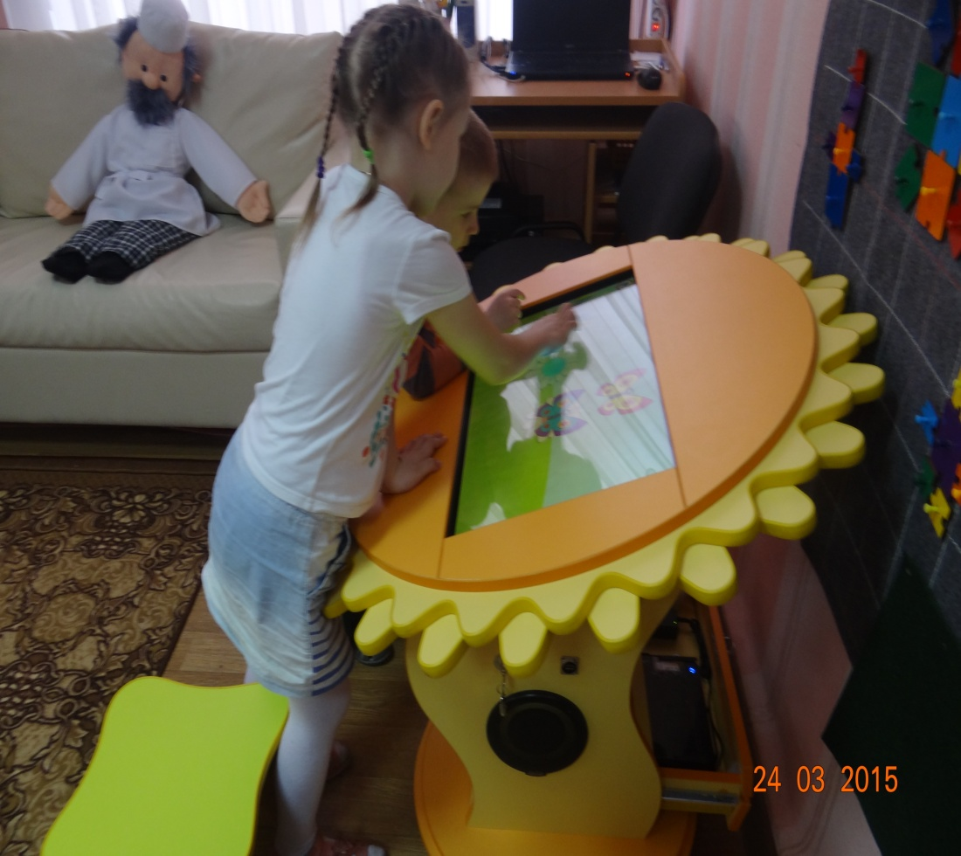
Детский интерактивный стол «СОЛНЫШКО»
Отличительной особенностью данного детского интерактивного стола является возможность подъема экрана для индивидуальной работы перед ним, как перед мольбертом. Это удобно для демонстрации и поочередного выполнения заданий, а также при проигрывании мультфильмов, сказок или игровых приключенческих приложений. Данная модель стола поставляется с операционной системой Windows.
Преимущества:
устройство уже настроено и сразу готово к работе
возможность работы с интерактивной доской
встроенная звуковая система и мощный компьютер
интересное игровое и развивающее программное обеспечение в комплекте.

Slide 14
Mimio: интерактив на
маркерной доске
Включение педагогами в непосредственно образовательную деятельность тематических презентаций, фото и видеоматериалов, развивающих компьютерных игр, упражнений на интерактивной доске обеспечивает высокую познавательную активность наших детей.

Slide 15
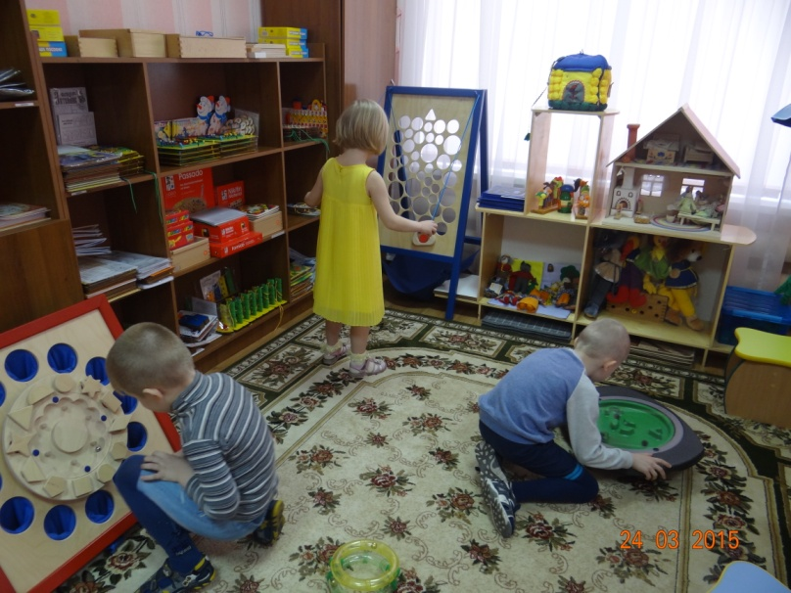
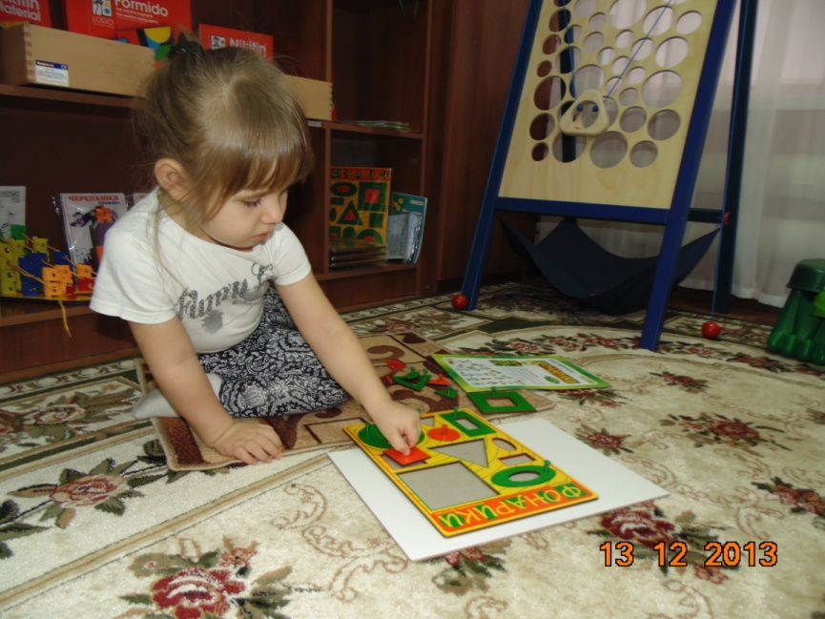
Комната психомоторной коррекции
Востребована педагогами и детьми всех возрастных групп детского сада, специалистами по коррекции, и родителями воспитанников.
Внедрение современного игрового и мультимедийного оборудования, новых методик, развивающих и здоровьесберегающих технологий, способствуют развитию индивидуальных способностей детей дошкольного возраста.
В целом это позволяет значительно повысить качество образовательной работы в ДОУ.

Slide 16
ПРИГЛАШАЕМ К СОТРУДНИЧЕСТВУ
Ростовская область Город Новочеркасск Улица Гвардейская, дом № 12 а Телефон 8 (8635) 23-29-89 Mdou55inbox.ru

